Slide 1




EmoSphere
Beta冲刺答辩
团队名称：一一一
团队成员：陈智鑫、吴恩民、刁冉基、肖宇龙、
周婧洋、潘苏婕、林堂钦、董婕、陈若琳、郑择杭

Slide 2
目
录
CONTENTS
01
02
03
04
小组
成员分工
任务
完成情况
项目
成果展示
Beta
总结体会

Slide 3
01
小组成员分工
Member division of labor

Slide 4




具体分工
成员姓名 | 具体分工
陈智鑫 | 项目管理，前后端交互，个人资料模块
吴恩民 | 后端接口
刁冉基 | 数据打标，模型训练，博客撰写
肖宇龙 | 音乐模块、心理测试
周婧洋 | 软件测试、主界面
潘苏婕 | 软件测试、放松界面、历史记录
林堂钦 | ai聊天界面，心理测试界面
董 婕 | 社区模块
陈若琳 | 冲刺博客，答辩ppt制作，页面美化
郑泽杭 | 数据打标，模型训练

Slide 5
02
任务完成情况
The task completion

Slide 6

功能任务完成情况
要完善/新增的功能 | 完成情况
美化所有界面UI | 完成
继续完善社区聊天，如点赞评论功能 | 部分完成
实现发布帖子和搜索帖子的功能 | 完成
完成情绪日历获取每天的情绪记录功能 | 完成
优化情感分类算法-七分类算法 | 未部署
心理测试题库和界面完善 | 完成
解决真机调试部分图片不显示问题 | 完成
登录状态的维护 | 完成
加入第三方登录功能 | 未完成
进一步进行测试，寻找潜在的问题并进行修复 | 完成

Slide 7
改进计划完成情况
要完善/新增的功能 | 完成情况
尽量让前后端程序员理解每一个功能点, 减少后期修改频率 | 完成
做好测试进度的安排， 解决明显的bug | 完成
在开发过程中将项目由运行到浏览器改为运行到手机模拟器,尽早发现问题 | 完成

Slide 8
03
项目成果展示
Project results display

Slide 9
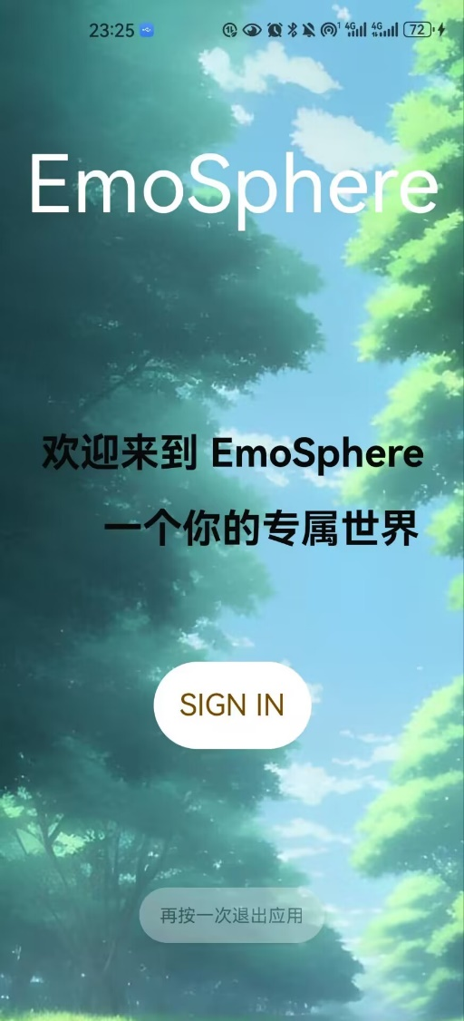
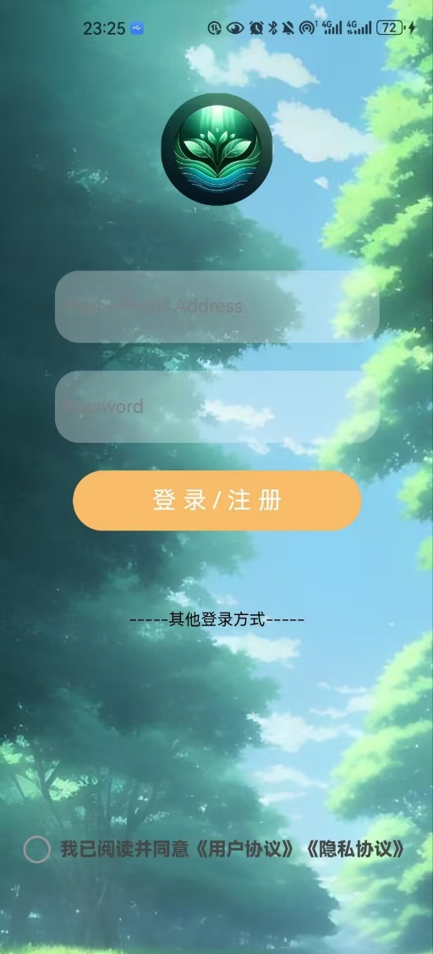
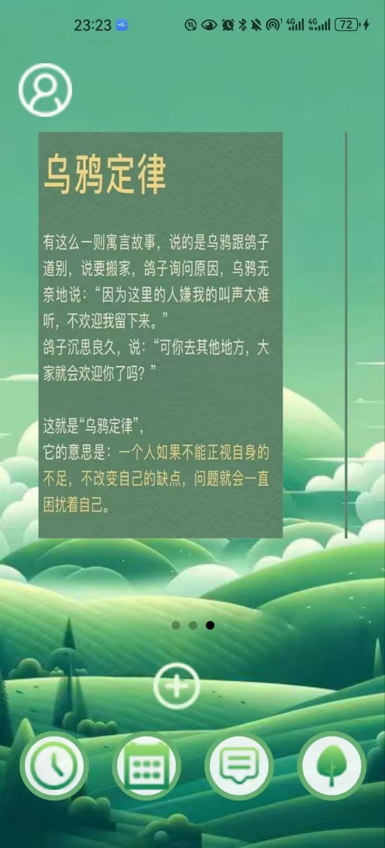
功能展示-登录

Slide 10
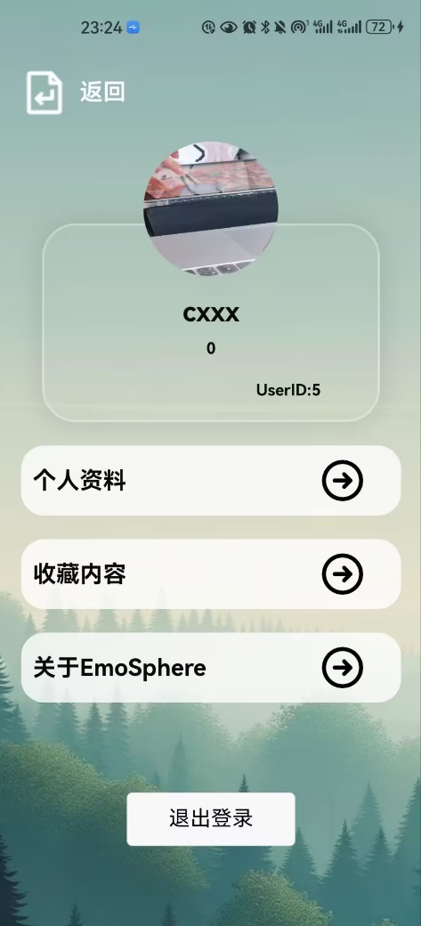
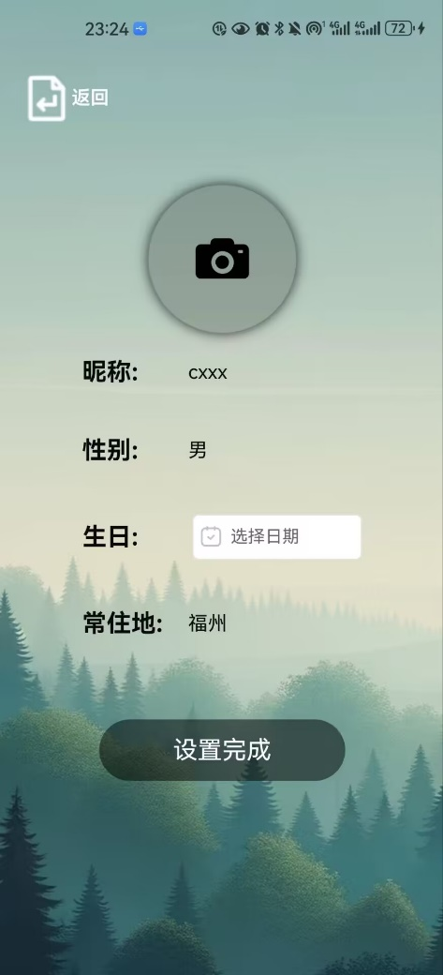
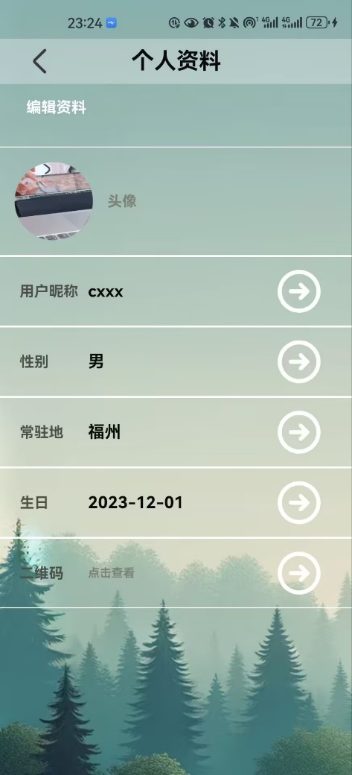
功能展示-个人信息
介绍个人信息
点击相应模块可直接跳转到相应界面
用户可以设置自己的个人详细信息
如昵称、性别、生日、常住地等
01

Slide 11
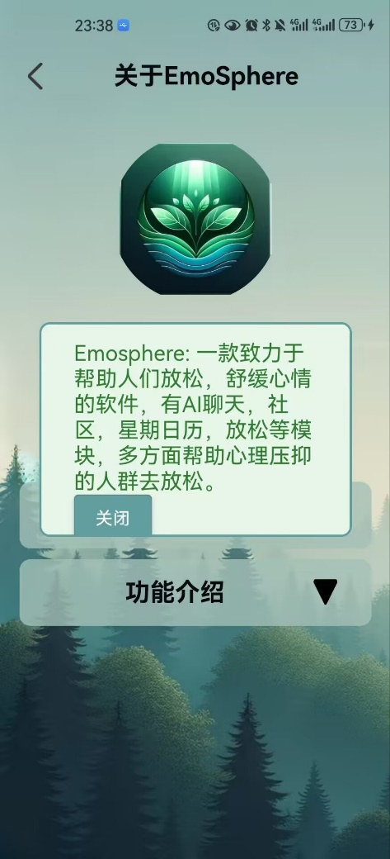
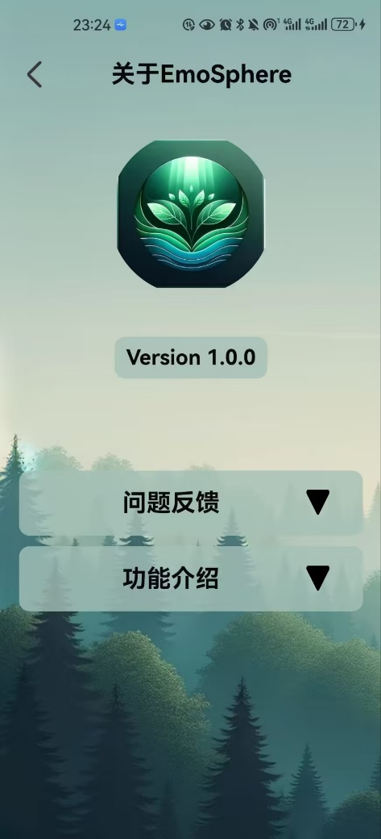
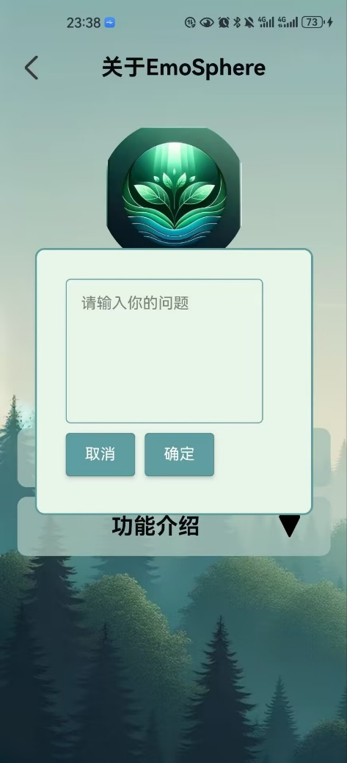
功能展示-软件介绍
简要介绍软件的主要功能和特点
让用户快速了解软件能做什么
引导用户提供关于软件的评价
帮助开发者了解用户体验和需求
0

Slide 12

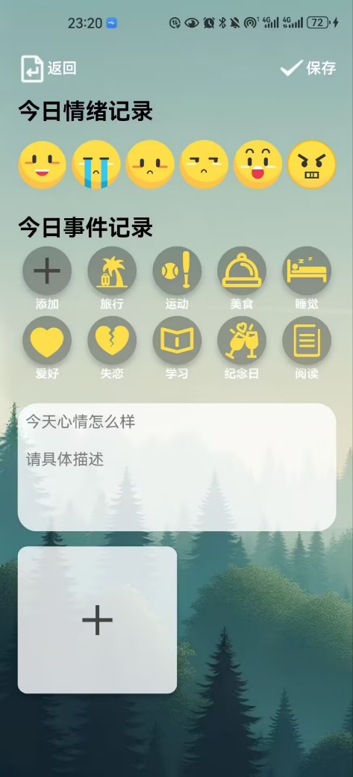
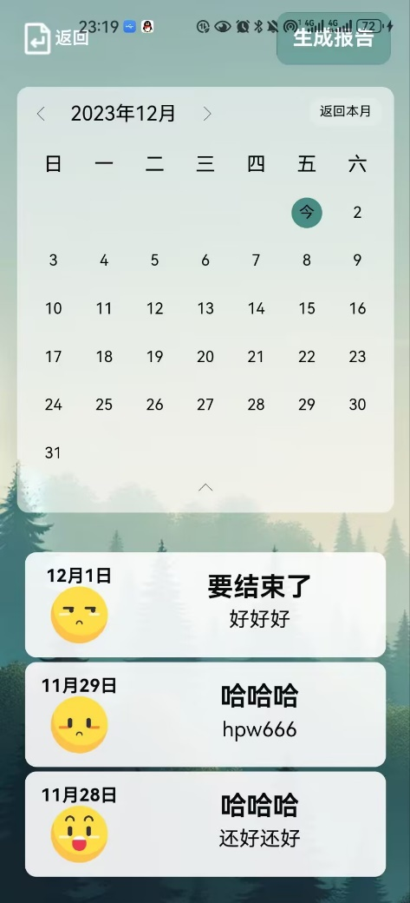
功能展示-情绪记录
用户可以进行情绪选择，提供多种表情和事件记录的图标，让用户选择或标记情绪状态
此外，用户可以添加文字记录心情，也可以从本地上传图片进行记录。
将过去的情绪记录按时间顺序列，允许用户快速浏览情绪的历史记录。

Slide 13
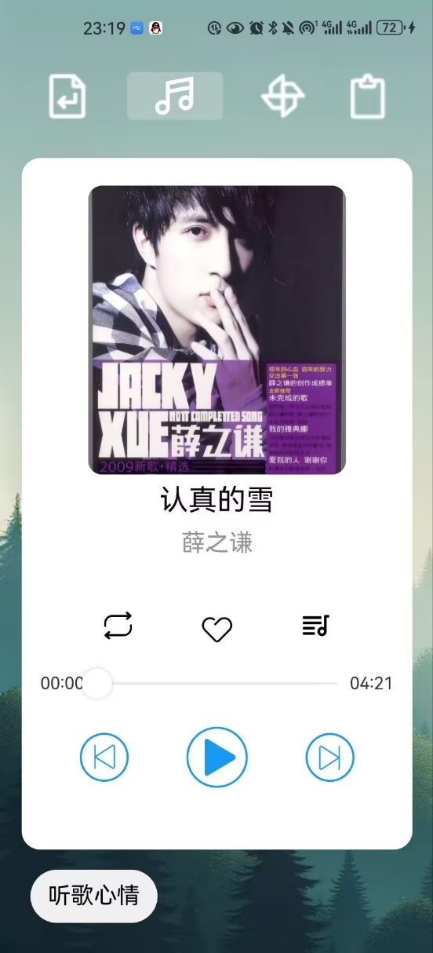
功能展示-音乐播放
点击播放按钮播放当前歌曲
进度条随着播放而滑动
01

Slide 14
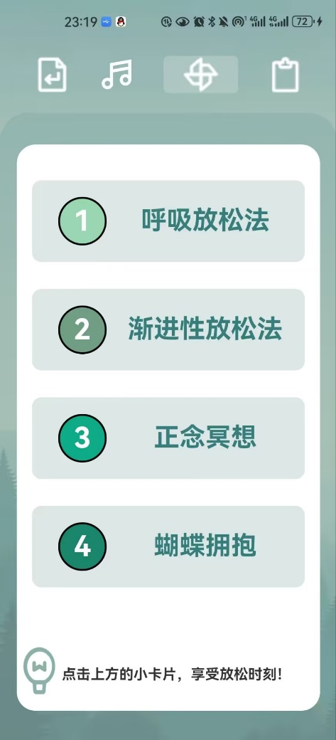
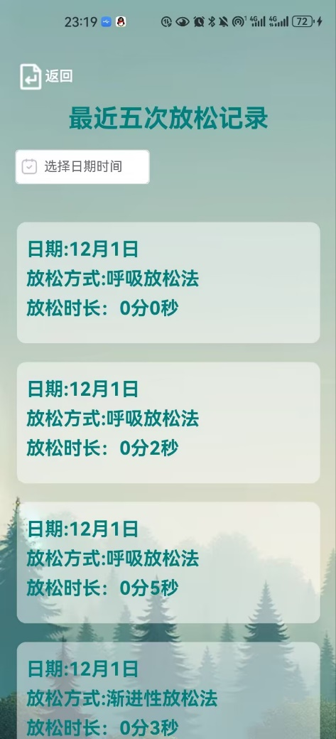
功能展示-放松模块
放松界面提供了四种放松方式供选择，分别是呼吸式放松法、渐进式放松法、正念冥想与蝴蝶拥抱。
对比前一版本的放松模块，我们改进了界面样式，使其风格与其他界面更加统一。
点击任意放松方式，会弹出相应的文字介绍，再点击进行可以开始放松计时，再点击完成即可结束计时。
在右上角点击即可进入放松历史记录。

Slide 15
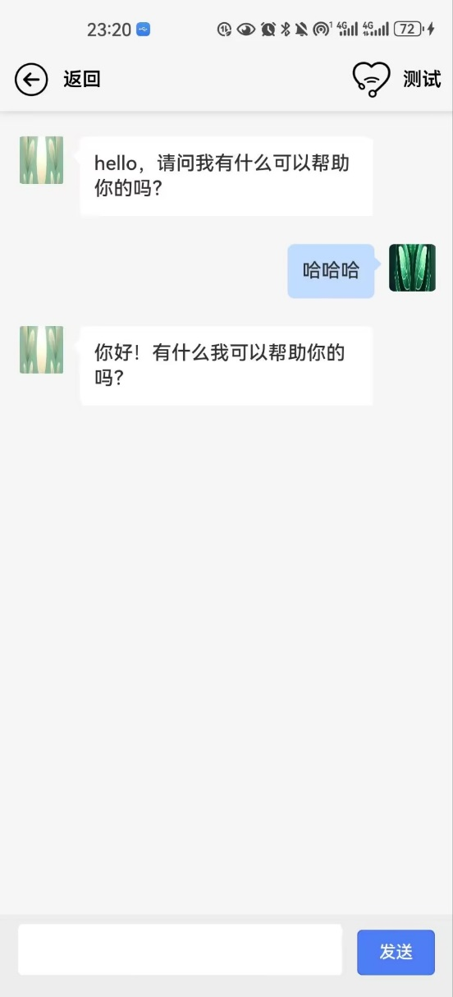
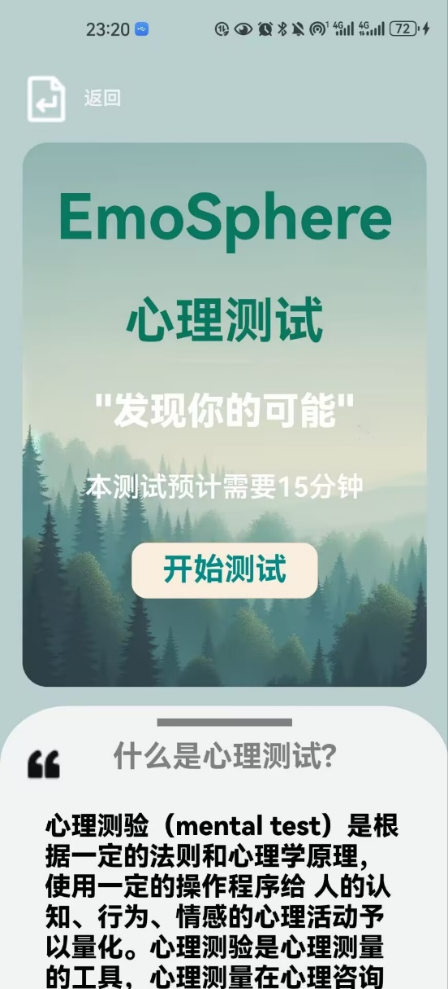
功能展示-AI聊天
用户可以和AI聊天，
还可通过右上角图标跳转至心理测试。

Slide 16

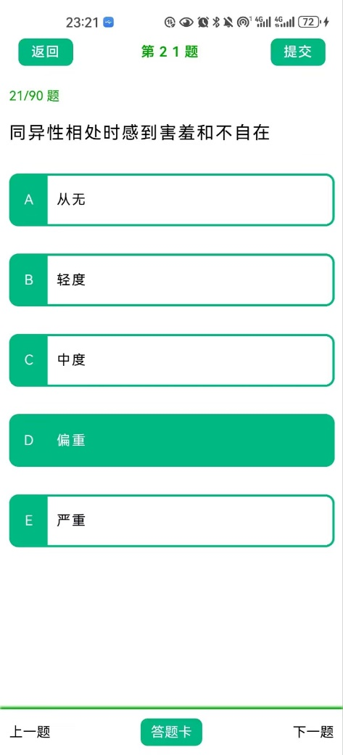
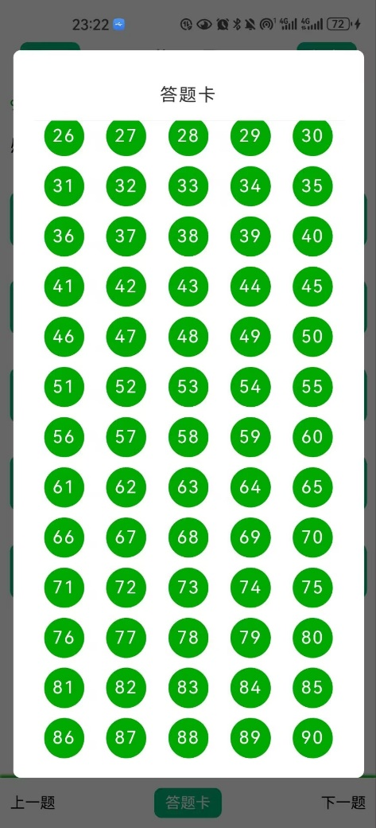
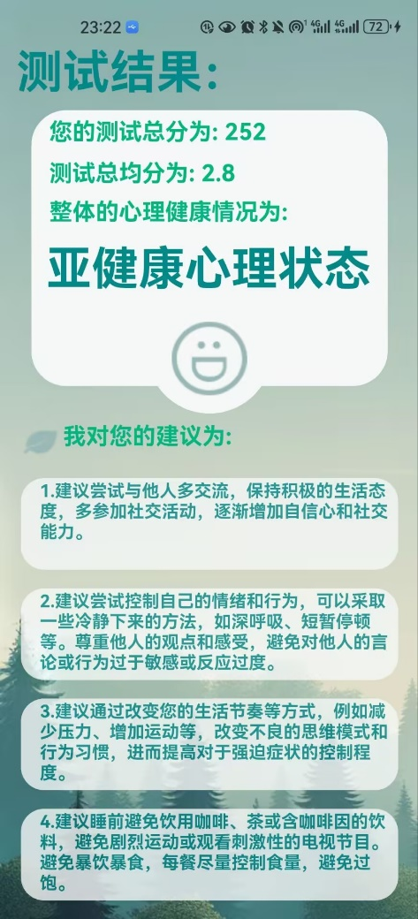
功能展示-心理测试
用户回答心理测试问卷的问题，
在第一版的基础上我们添加了答题卡功能，便于用户修改与查看
点击开始测试即可跳转到
问卷测试页面
根据用户心理测试问题的回答，生成用户心理测试报告

Slide 17
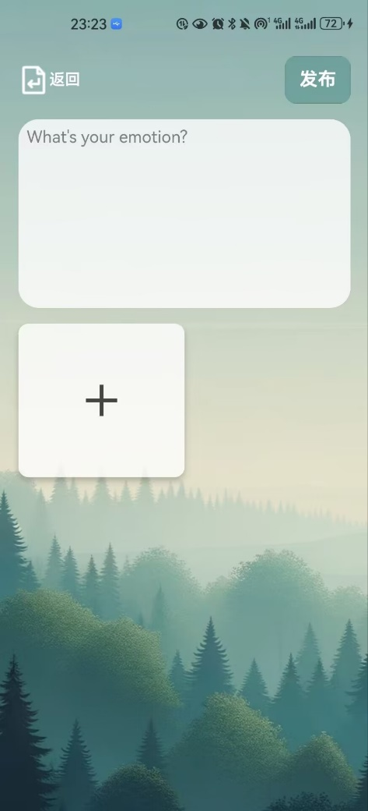
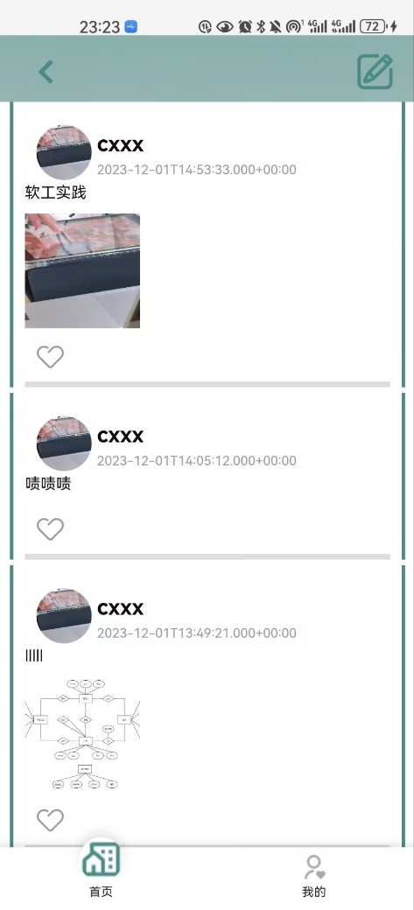
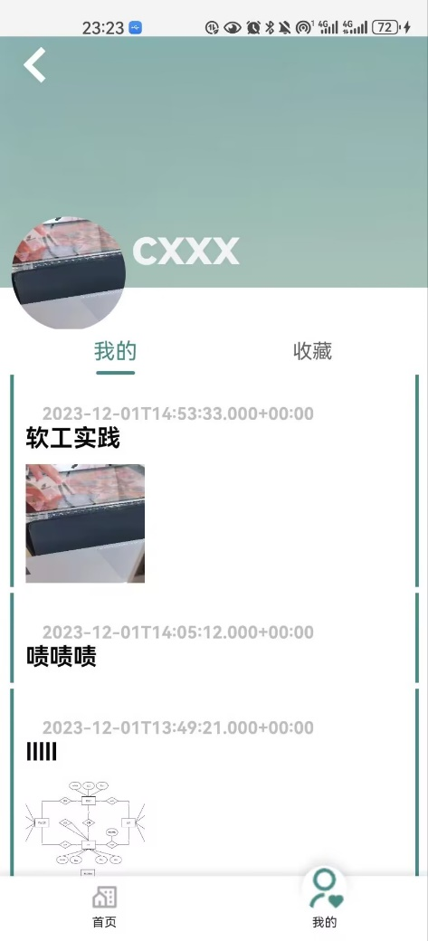
功能展示-社区分享
用户可通过发布界面发布社区动态
用户可以在个人主页看到自己的历史社区发帖内容

Slide 18
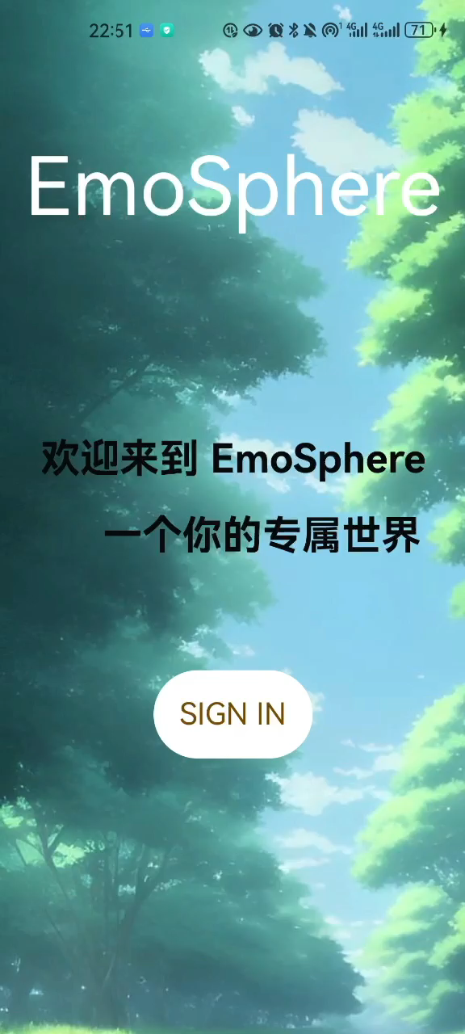
功能展示-总功能
01

Slide 19
04
Beta总结体会
Feelings and experiences

Slide 20

团队心得体会
在项目中学到了很多新的知识和技能，这些都是宝贵的学习机会。能够快速学习并应用新技术是一个持续成长的关键。
01
第二阶段的冲刺让我们深刻体会到了团队合作的重要性。在这个阶段，我们组员之间的配合更加紧密，合作更加高效。
02

Slide 21
一
一
一
毕
汇
报
完
正
老
学
指
请
师
同
| THANK YOU|

